Slide 1
Module 2
Leiderschaps- en belangenbehartigings-vaardigheden bij het ontwikkelen van sterke, positieve en rechtvaardige gemeenschappen
This project has been funded with support from the European Commission. This publication [communication] reflects the views only of the author, and the Commission cannot be held responsible for any use which may be made of the information contained therein 2019-1-SE01-KA204-060535

Slide 2
Welkom bij Module 2 van de online cursus Migrant Community Mediation
In deze module leer je:
Wat is gemeenschapsleiderschap? Kenmerken van goede leiders in de context van nieuwe gemeenschappen.
Wat zijn belangenbehartigingsvaardigheden?
Wat is een sterke, positieve en rechtvaardige gemeenschap? En waarom zouden we allemaal in zo'n gemeenschap willen leven?
Hoe te leiden en te pleiten voor sterke, positieve, rechtvaardige gemeenschappen?
Hoe te praten met diverse groepen (tips om taalbarrières te overwinnen, inclusieve benadering oefenen)

Slide 3
Wat is gemeenschapsleiderschap?
Kenmerken van goede leiders in de context van nieuwe gemeenschappen

Slide 4
Wat is een gemeenschap?
Laten we onze definitie uit Module 1 uitbreiden!
Het meest gangbare gebruik van het woord 'gemeenschap' is een groep die een geografische locatie deelt en gemeenschappelijke belangen heeft bij de kwaliteit en de mogelijkheden van die locatie. Het kan ook een groep mensen zijn die gemeenschappelijke waarden en belangen hebben.

Slide 5
Gemeenschap - gedeelde waarden en belangen
Gedeelde waarden en belangen kunnen ontstaan door:
werkgelegenheid, bijvoorbeeld beroepsverenigingen, vakbonden, informele praktijkgemeenschappen
gedeeld religieus geloof
mensen met dezelfde afkomst
mensen van hetzelfde geslacht en/of dezelfde seksualiteit
interesse in vrijetijdsactiviteiten: sport, muziek
nastreven van specifieke doelen, b.v. klimaatverandering bestrijden, kinderrechten of gendergelijkheid

Slide 6
De manier waarop een gemeenschap georganiseerd is om haar eigen belangen te behartigen en kan gezien worden als een systeem
De gemeenschap begrijpen
Een gemeenschap kan op verschillende manieren opgevat worden:
Als beschermingssysteem
In termen van belangen
In termen van macht
1
2
3
Om deze redenen is het begrijpen van de gemeenschap vanuit verschillende perspectieven een belangrijk onderdeel van duurzame probleemoplossing en agendabepaling.

Slide 7
Empathie begrijpen: Waarom het van belang is in de lokale context
Wanneer individuen empathie hebben, vertonen ze vaak prosociaal gedrag. Zo heeft het Mahatma Gandhi Instituut voor Educatie voor Vrede en Duurzame Ontwikkeling van de UNESCO onderzoek en onderzoeksoverzichten uitgevoerd waaruit blijkt dat empathie van cruciaal belang is bij vredesonderhandelingen, omdat de neurowetenschap aantoont dat empathie "sociaal begrip kan vergroten, sociale conflicten kan verminderen, agressie kan beperken, compassie en zorgzaamheid kan vergroten, vooroordelen kan verminderen, emotionele bekwaamheid kan vergroten, en pro-sociaal gedrag kan motiveren".
(Feshbach & Feshbach, 2009 in Kidd, 2015).
Bij gemeenschaps-ontwikkeling gaat het er uiteindelijk om een positief gevoel van saamhorigheid in een persoon mogelijk te maken, aantoonbaar door echte "empathie in actie" via sociale steun.*
*SOURCE: M. Kate Berardi, Annie M. White, Dana Winters, Kaila Thorn, Mark Brennan & Pat Dolan (2020) Rebuilding communities with empathy, Local Development & Society, 1:1, 57-67, DOI: 10.1080/26883597.2020.1794761

Slide 8

Diep luisteren is het soort luisteren dat kan helpen het lijden van een ander te verlichten. Je kunt het meelevend luisteren noemen. Je luistert met maar één doel: hem of haar helpen zijn hart leeg te maken. ... Je luistert gewoon met compassie en helpt hem minder te lijden.
- Nhat Hanh

Slide 9

Empathie hebben voor alle partijen in de bemiddeling
Probeer je voor te stellen en deze vragen te beantwoorden
Leden van nieuwe gemeenschappen
Wat zijn hun omstandigheden?
Probeer te begrijpen waarom ze naar een nieuw land gekomen zijn. Hoe is dat gebeurd?
Wat denk je - hoe voelden ze zich in verschillende stadia van hun proces?
Hoe zou jij je voelen?

Slide 10
Empathie hebben voor alle partijen in de bemiddeling
Probeer je voor te stellen en deze vragen te beantwoorden
Leden van de ontvangende gemeenschappen
Wat zijn hun omstandigheden?
Probeer te begrijpen wat hun zorgen zouden kunnen zijn. Hoe zijn die zorgen ontstaan?
Wat denk je - hoe voelden ze zich in verschillende stadia van dit proces?
Hoe zou jij je voelen?

Slide 11
Empathie hebben voor alle partijen in de bemiddeling
Probeer je voor te stellen en deze vragen te beantwoorden
Particulieren, instellingen, werkzoekenden, werkgevers...
Wat zijn hun omstandigheden?
Probeer te begrijpen wat hun probleem zou kunnen zijn. Hoe is dat probleem ontstaan?
Wat denk je - hoe voelen ze zich?
Hoe zou jij je voelen?
Wat willen ze?

Slide 12
Pas als je moeite gedaan hebt om alle betrokkenen in je bemiddelingsproces te begrijpen, als je rekening hebt gehouden met de gemeenschap, en als alle betrokkenen respect krijgen, ook jij, kan de bemiddeling succesvol worden!

Slide 13
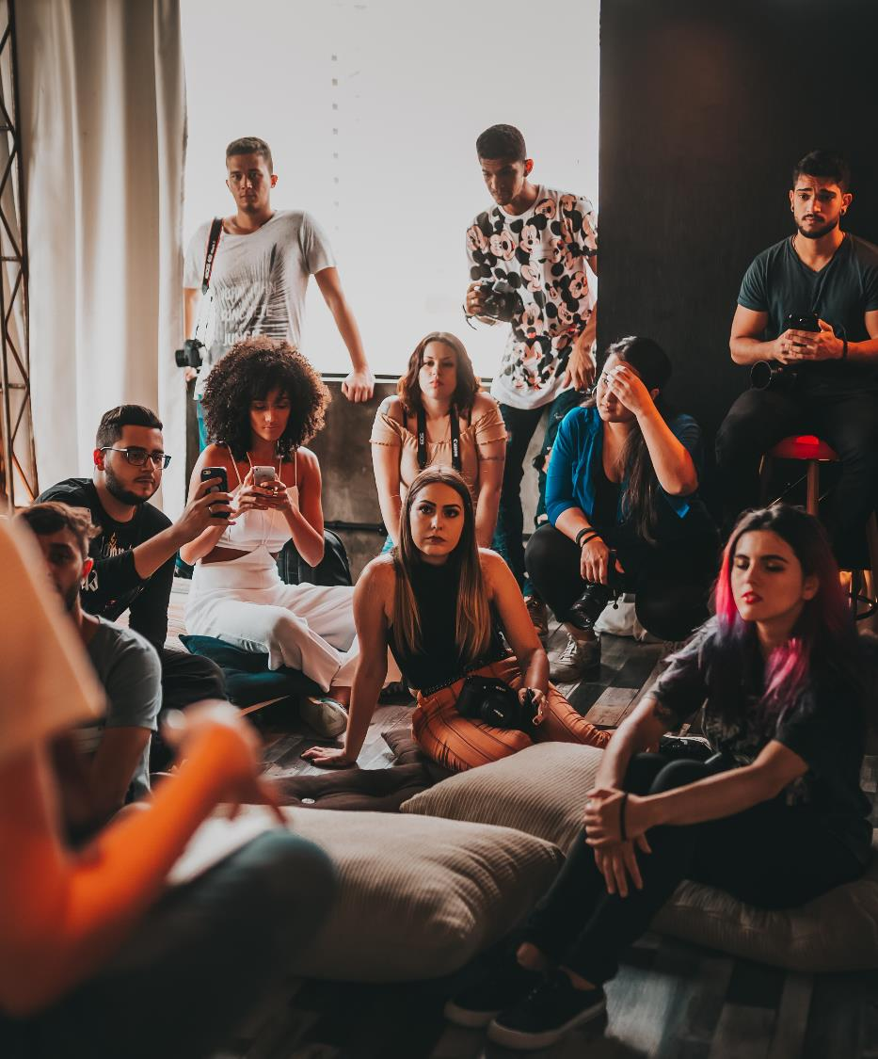
Begrijpen hoe een gemeenschap zichzelf ziet is een belangrijk onderdeel van het waarderen van een cultuur in ontwikkeling

Slide 14
Wat is actief burgerschap?
Burgers zijn leden van een georganiseerde staat of land
Burgers nemen deel aan het gemeenschappelijk leven van een gemeenschap
Actieve burgers zijn mensen die verder kijken dan deze wettelijke basisverplichtingen en zich verder (vrijwillig) inzetten voor activiteiten die op de een of andere manier van invloed zijn op het openbare leven van hun woonplaats of gemeenschap
INSPIRATIE
Inclusief burgerschap betekent dat alle mensen kunnen deelnemen aan besluitvormingsprocessen en ook beleidsmakers daarop kunnen aanspreken. Empowerment door inclusief burgerschap op het lokale niveau is belangrijk voor de bevordering van mensenrechten en voor duurzame ontwikkeling, maar kan er ook toe leiden dat voorheen uitgesloten groepen, in het bijzonder armen, vrouwen en meisjes, en mensen met een beperking, meer betrokken raken bij politieke en besluitvormingsprocessen op een ruimer, eventueel regionaal of nationaal niveau.

Slide 15

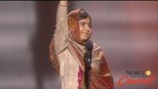
KIJKEN:
Van een actieve burger tot gemeenschapsleider
Leer hoe Malala haar strijd voor meisjes begon - van onderwijsactiviste in Pakistan tot de jongste winnares van de Nobelprijs voor de Vrede
LEZEN: https://www.malala.org/malalas-story?sc=header

Slide 16

Gemeenschapsleiderschap
Gemeenschapsleiderschap betekent verantwoordelijkheid dragen voor het welzijn en de verbetering van de gemeenschap
Ben je een gemeenschapsleider? Wil je er misschien zelf eentje worden?
INSPIRATIE
“Als de hele wereld zwijgt, wordt zelfs één stem machtig.” - Malala Yousafzai

Slide 17
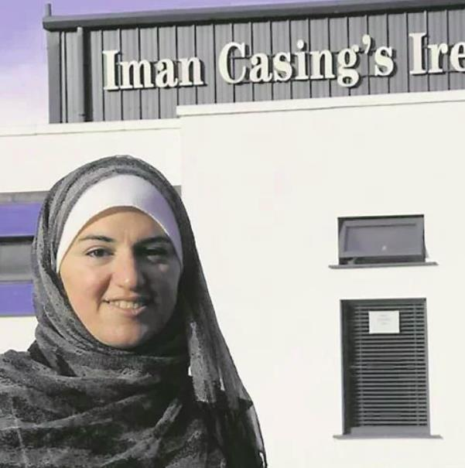
Manar Cherbatji, Ballyhaunis, Ierland
Ontmoeting:
Actieve burger en nieuwkomerskampioen
Ik raak betrokken bij gemeenschapsgroepen vanwege mijn jongens. Ik ben betrokken geweest bij het Gezinshulpcentrum, de Gemeenschapsraad, de Defibrillator Groep, en de Oudervereniging, zowel op de basis- als op de middelbare school. Zelf vind ik dat iedereen betrokken zou moeten raken, want... Het is voor hun kinderen, het is voor henzelf, het is voor Ballyhaunis, en het is voor Ieren om de cultuur van verschillende nationaliteiten te begrijpen
Bron: Life in Ballyhaunis, Ireland’s most culturally diverse town (irishexaminer.com

Slide 18
ZELFEVALUATIE-ACTIVITEIT
Neem een vel papier en schrijf maar op, probeer deze vragen te beantwoorden!
Ben je iemand die:
Je gemeenschap wil verbeteren? Leg uit waarom.
Heeft iets in te brengen? Leg uit waarom.
Wacht niet op iemand anders om de boel te regelen? Leg uit waarom.

Slide 19
Laten we kenmerken van goede gemeenschapsleiders leren kennen

Slide 20
Eigenschappen van een gemeenschapsleider
Om je te vertrouwen moeten de mensen weten dat je zegt wat je gelooft en daarnaar handelt. Als mensen je vertrouwen, kunnen ze je volgen tot aan het einde.
Het is prima om trillend in je laarzen te staan, maar iemand moet die draak gaan verslaan, en dat kun jij net zo goed zijn. Leiderschap betekent dat je anderen de weg wijst door het donkere, enge, bos. Ga je gang en spreek de waarheid - ook als die niet populair is.
Je moet je door goede en slechte tijden heen aan je taak houden. Je inzet dient als een voorbeeld.
Mensen zullen je volgen als ze weten dat je om hen en om anderen geeft. Hoe groter je vermogen om om allerlei soorten mensen te geven, hoe meer vertrouwen ze in je zullen hebben.
Integriteit
Moed
Betrokkenheid
Empathie

Slide 21
Eigenschappen van een gemeenschapsleider
Elke situatie zal om een andere reactie vragen. Wees bereid te blijven veranderen en nieuwe oplossingen te blijven bedenken.
Ontwikkelt zelfbewustzijn en krijgt inzicht in eigen behoeften om gelukkig te worden.
Zorgt voor een positieve houding, bouwt veerkracht en geduld op bij het bereiken van eigen persoonlijke doelen.
Toont dankbaarheid voor kansen en levert positieve bijdragen aan de samenleving. Geeft het goede voorbeeld door persoonlijke integriteit, empathie, medeleven en respect voor anderen.
Ziet duidelijk wat er bereikt moet worden, stelt duidelijke doelen voor de toekomst en streeft naar vooruitgang.
Creativiteit
Bouwt zichzelf op
Bouwt anderen op
Heeft visie

Slide 22




Goede gewoontes van succesvolle gemeenschapsleiders
DE STERKE PUNTEN VAN INDIVIDUEN MAXIMALISEREN
Werk met vrijwilligers
Talenten optimaal benutten
BRENG DE BEHOEFTEN IN EVENWICHT
Breng ieders behoeften in evenwicht
Focus eerst op de meest noodzakelijke werkzaamheden
WERK ALS EEN TEAM
Wie heeft hetzelfde belang
Bied steun om steun te krijgen
ANDEREN MOBILISEREN
Probeer meer leden van de gemeenschap aan boord te krijgen
Vorm een team

Slide 23




Goede gewoontes van succesvolle gemeenschapsleiders
STEEK JE MOUWEN OP
Doe het werk
Geef het goede voorbeeld
RENTMEESTERSCHAP UITOEFENEN
De fysieke omgeving van de gemeenschap koesteren
Middelen repareren, herstellen, hergebruiken
WEES VERANTWOORDELIJK
Verantwoording afleggen aan je collega’s
Vergeet niet voor wie je dit doet
NIEUWE LEIDERS REKRUTEREN EN BEGELEIDEN
Deel de kennis
Hoe ga je het momentum vasthouden?

Slide 24

Beslis dat jij de persoon bent die de verantwoordelijkheid voor je gemeenschap op je neemt
Je moet een besluit nemen om het voortouw te nemen en jezelf zien als een gemeenschapsleider.
Niemand anders kan bijdragen wat jij kunt. Je hebt een standpunt dat niemand anders heeft. Je hebt unieke vaardigheden. Jouw hoekje van de wereld zal er anders uitzien als jij besluit daar voor op te komen.

Slide 25

Realiseer je je hoeveel gebeurtenissen en keuzes er sinds de geboorte van het universum moesten plaatsvinden, die leidden tot het maken van jou precies zoals je bent?
- A Wrinkle in Time (2018)

Slide 26

ZELFEVALUATIE-ACTIVITEIT
TIP: Gebruik deze checklist om uit te zoeken waarom je een gemeenschapsleider wilt zijn:
Klik HIER
Zet je visie scherper in beeld. Zet de focus wat scherper. Stel enkele lange en korte termijn doelen. Zo bereid je een echte weg voor naar je visie.
ALGEMEEN DOEL
Wat is je doel voor over 3 jaar als gemeenschapsleider?
Hoe kom je daar? Stel 10 meetbare, realistische doelen - dit zijn je
SPECIFIEKE DOELSTELLINGEN

Slide 27

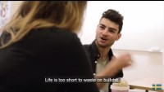
BEKIJK de video: Portraits of Migration
Soms zijn de stappen naar gemeenschapsleiderschap als nieuwomer gewoon je uit te spreken en jezelf voor te stellen
Film en montage: Moa Karlberg
Muziek: Christian Kjellvander
Copyright: Swedish Institute (SI), 2017

Slide 28
OEFENING
Neem drie minuten de tijd om na te denken over alle verschillende gemeenschappen waarvan je het gevoel hebt deel uit te maken en schrijf ze elk op een apart plakbriefje.
TIP: Vergeet niet dat er twee soorten gemeenschappen zijn: een gemeenschap gebaseerd op een geografische lokaliteit, en een belangengemeenschap
Vul de tabel in de volgende stap in:

Slide 29
OEFENING
Soorten gemeenschappen
 | Geografisch | Belang
Lokaal/regionaal
Nationaal
Internationaal/global (ook online)

Slide 30
OEFENING
Beschrijf je gemeenschap tot in detail
Uit wie bestaat je gemeenschap, welke groepen?
Wat is hun demografische opbouw, hun gedrag?
Gaat het om een geografische of virtuele gemeenschap?
Wat zijn de problemen of zwakheden van je gemeenschap, wat zijn de sterke punten?

Slide 31
Wat zijn Belangenbehartigings-vaardigheden (advocacy skills)?

Slide 32
Wat is belangenbehartiging (advocacy)?
Advocacy is een Engelse term die verwijst naar de inspanningen van een individu of een groep om de belangen, verlangens, behoeften en rechten van jezelf of van een ander effectief over te brengen, uit te dragen, te onderhandelen of op te eisen. Het Nederlandse woord dat het dichtst in de beurt komt is belangenbehartiging.
Het kan veel dingen betekenen, maar over het algemeen = actie ondernemen!
Een belangenbehartiger of advocaat is iemand die zich uitspreekt voor en opkomt voor de rechten van zichzelf, of van een ander.

Slide 33

Soorten belangenbehartiging (advocacy)
Zelf-advocacy: actie ondernemen om je eigen belangen te behartigen en te bevorderen; een zelfadvocaat is iemand die voor zichzelf opkomt, en zijn eigen recht verdedigt
Peer advocacy: actie ondernemen om de rechten en belangen van iemand anders te vertegenwoordigen
Systemen/systemische advocacy: actie ondernemen om invloed uit te oefenen op sociale, politieke en economische systemen om veranderingen voor groepen mensen te bewerkstelligen
Formele advocacy: actie ondernemen met behulp van agentschappen, instellingen en overheden
Juridische advocacy: actie ondernemen door gebruik te maken van advocaten en juridische of administratieve systemen om wettelijke rechten vast te stellen of te beschermen

Slide 34

Wat hebben belangen-behartigers met een migratie-achtergrond in te brengen?
Er is zeker toegevoegde waarde als belangenbehartigers met een migratieachtergrond aan tafel zitten!

Slide 35
De toegevoegde waarde van belangenbehartigers met een migratieachtergrond
Kennis en levenservaring van migratie
Nieuwkomers zelf begrijpen beter dan wie ook met welke problemen ze te maken krijgen.
Door hun directe ervaring kunnen nieuwkomers makkelijker met hun gemeenschappen communiceren en hun behoeften en prioriteiten vertalen.
DIRECTE
KENNIS
+
ERVARING

Slide 36
De toegevoegde waarde van belangenbehartigers met een migratieachtergrond
NEGATIEF
NARRATIEF
EN
‘SLACHTOFFER-
SCHAP’
TEGENGAAN
Nieuwe perspectieven
waarmee de dominante discussies en verhalen over nieuwkomers in de publieke en politieke sfeer ontkracht kunnen worden.
Belangenbehartigers met een migratieachtergrond streven ernaar zichzelf en anderen in de schijnwerpers te zetten als positieve voorbeelden van nieuwkomers die het opgelegde narratief van 'migranten als slachtoffers' weigeren

Slide 37
De toegevoegde waarde van belangenbehartigers met een migratieachtergrond
Beleidsmakers in contact brengen met nieuwkomers
Telkens wanneer belangenbehartigers met een migratieachtergrond gehoord worden, en een stap naar voren zetten, wordt de kloof tussen beleid en werkelijkheid een beetje kleiner.
In de praktijk moet er meer participatie van nieuwkomers bij beleidsvorming komen en advocacy is een middel om dat te bereiken.
STAPPEN
ZETTEN
RICHTING
PARTICIPATIE BIJ
BELEIDSVORMING

Slide 38
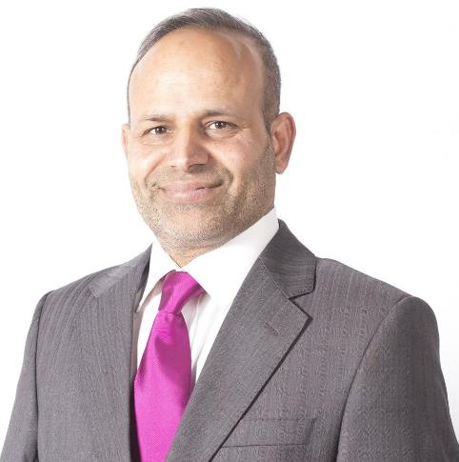
CASE STUDY
Sajjad Hussain (Nieuwkomer uit Pakistan) Ballaghaderreen, Ierland
Sajjad Hussain is geboren in Pakistan maar woont al bijna 20 jaar in Ierland. Hij kwam oorspronkelijk naar Ierland met een werkvergunning en heeft van Roscommon zijn thuis gemaakt.
In 2018 was hij een van de vier mensen uit Ballaghaderreen die een prijs voor Community People of the Year in ontvangst mocht nemen, als erkenning voor de positieve manier waarop de stad gereageerd had op de komst van de vluchtelingen uit Syrië.
Als actief burger in zijn gemeenschap is Sajjad betrokken geweest bij het Tidy Towns comité, de jeugdorganisatie Foróige en hij richtte ook de plaatselijke cricketclub op.
In 2019 deed Hussain mee aan de plaatselijke verkiezingen in Roscommon.
Ontmoeting:
Actieve burger en nieuwkomerskampioen
Meer info: https://www.irishtimes.com/news/politics/barber-hopes-to-emerge-a-cut-above-in-roscommon-council-election-1.3797201

Slide 39
Welke vaardigheden zijn nodig om een goede belangenbehartiger te zijn?

Slide 40
Vaardigheden van een goede belangenbehartiger voor de gemeenschap
Veel van het werk van een belangenbehartiger van een gemeenschap vindt plaats in vergaderingen.
Dit omvat: vaardigheden in het houden van presentaties, het faciliteren van groepsdiscussies, het brainstormen met een groep en het samenvatten van vergaderingen
Proactiviteit is het anticiperen op omstandigheden ageren om gebeurtenissen onder controle te krijgen in plaats van erop te reageren.
Proactieve belangenbehartigers denken op lange termijn en kunnen een sterke visie ontwikkelen om hun korte termijn plannen richting te geven.
Luisteren, doorvragen en duidelijk en beknopt praten. Deze vaardigheden spelen een belangrijke rol bij het verbeteren van de inter-persoonlijke communicatie.
Goede beslissingen nemen vergt veel verschillende vaardigheden, zoals analyse, onderzoek, communicatie en kunnen samenwerken.
Duidelijke Communicatie
Slagvaardig
Bijeenkomsten management
Proactief

Slide 41
Vaardigheden van een goede belangenbehartiger voor de gemeenschap
Bij het zoeken naar partners en het mobiliseren van collega's om mee samen te werken, is het nuttig stil te staan bij de rol die het geven en ontvangen van constructieve feedback kan spelen bij het versterken van de samenwerking met partners.
Anticiperen op een zekere mate van weerstand is goed. De belangenbehartiger van de gemeenschap kan zich voorbereiden, emotionele reacties vermijden, plannen om standvastig te zijn en de weg uitstippelen.
Als je ergens voor pleit, is het heel belangrijk om onderzoek te doen naar de betreffende onderwerpen en standpunten, en zo kennis over het onderwerp te verwerven.
Nodig om je te helpen individuele en institutionele weerstand te overwinnen
Assertief
Omgaan met weerstand
Samenwerken
Kennis
verwerven

Slide 42
Zie jezelf als belangenbehartiger: je hebt al veel kwaliteiten die voor de rol nodig zijn, je zou jezelf gewoon als een belangenbehartiger kunnen gaan zien als je andere nieuwkomers op de een of andere manier helpt
Ideeën die je op weg helpen met belangenbehartiging
Beslissen om op te treden als belangenbehartiger voor nieuwkomers om het dominante narratief te veranderen
Persoonlijke verhalen delen als een eerste stap om een belangenbehartiger voor nieuwkomers te worden

Slide 43
OEFENING
Begrijpen welke beslissers het meeste invloed hebben op je gemeenschap en wat voor vaardigheden je hierdoor nodig hebt
Wat is macht? Macht is overal: kennis, keuze, invloed, het vermogen of de capaciteit om effectief te presteren of te handelen.
Wie heeft de beslissingsbevoegdheid in jouw leven? Wie beslist er in jouw gemeenschap? Als je eenmaal weet wie beslist, weet je ook wie je moet benaderen en welke vaardigheden je daarvoor nodig hebt.
Vul de tabel in de volgende stap in:

Slide 44
OEFENING
Wie beslist?
Wie kan zich vestigen in - of vertrekken uit - uw stad of dorp?
Over opleidingsmogelijkheden?
Over de veiligheid van je gemeenschap?
Over vertegenwoordigers in de gemeenschapsraad?
Over arbeidsrechten?
Over woonrechten?
Over voorzieningen voor gezinnen?

Slide 45

JIJ bent de stengel die belangenbehartiging vertegenwoordigt. Belangenbehartiging is het pleiten voor een bepaalde doel, waarbij vaak geprobeerd wordt bepaalde overheidsbeslissingen te beïnvloeden, bijvoorbeeld beleid. In dit geval is het belangenbehartiging die erop gericht is de stem van de 'gewone mensen' te laten horen door de beïnvloeders en de machthebbers.
DE ‘POWER FLOWER’
(DE MACHTSBLOEM)
Het midden van de bloem is het 'machtscentrum', bijvoorbeeld de minister van onderwijs. Wie is het machtscentrum bij jouw doel?
Macht
Bloemblaadjes staan voor beïnvloeders op het machtscentrum, bijvoorbeeld adviseurs, of de media. Wie zijn de beïnvloeders bij jouw doel?
Invloed
Achterban is een veel gebruikt woord om de doelgroepen van initiatieven aan te duiden, omdat hun behoeften aan de basis van gemeenschappen liggen. Wie zijn je achterban?
Achterban

Slide 46
Wat is een sterke, positieve en rechtvaardige gemeenschap?
En waarom zouden we er allemaal in een moeten willen wonen?

Slide 47
Gevoel van gemeenschap heeft 4 factoren
Lidmaatschap – het gevoel ergens bij te horen
Invloed – een gevoel dat je er toe doet. Het werkt twee kanten op, waarbij leden het gevoel hebben dat ze invloed hebben op de gemeenschap en de gemeenschap invloed op de leden. Het werkt het best met het idee dat je eerst geeft voor je iets vraagt
Vervulling aan behoeften – door lid te worden van de gemeenschap krijg je iets terug voor je deelname. Dat kan een ondersteunend netwerk zijn of vaardigheden - zoals bij vrijwilligerswerk
Gedeelde emotionele band – gedeelde geschiedenis of ervaringen - waaronder gemeenschappelijke doelen en uitdagingen.

Slide 48
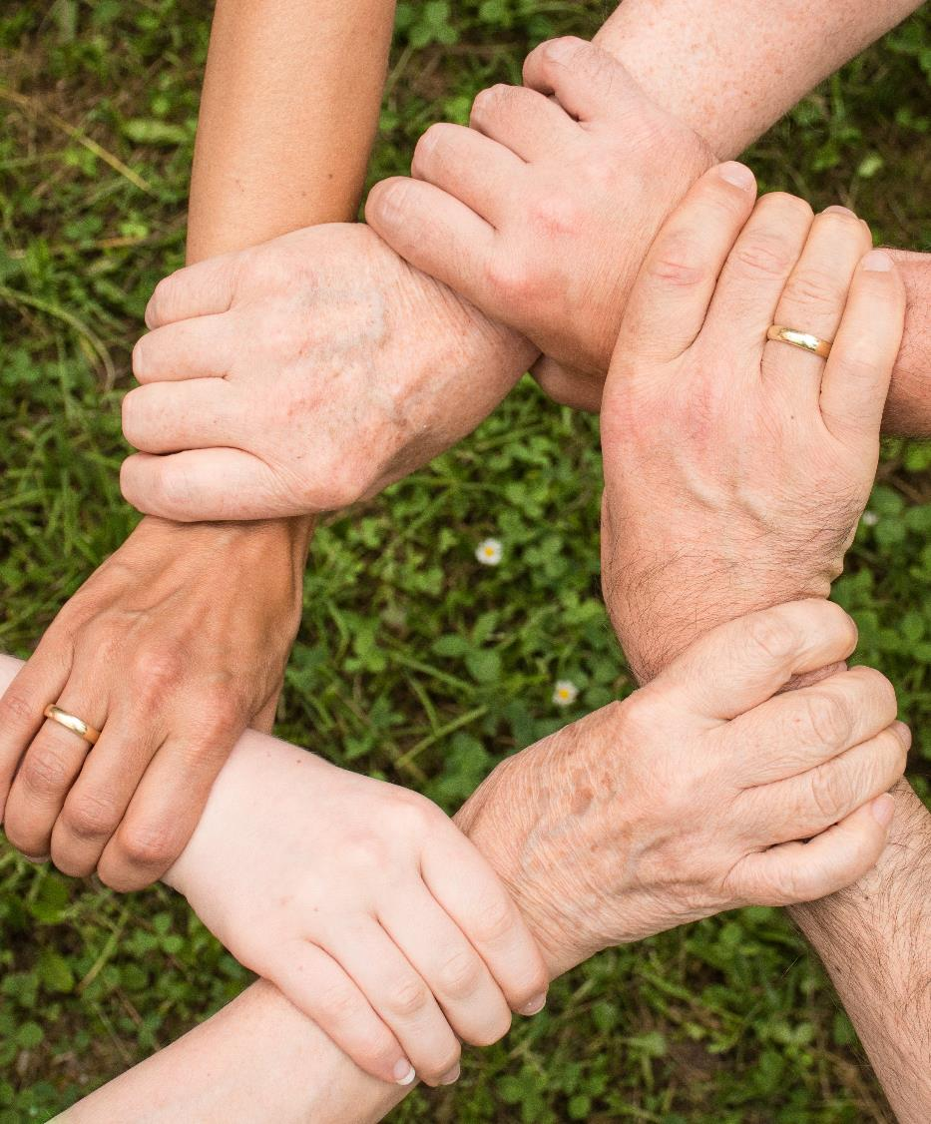
Gevoel van gemeenschap is een gevoel dat de leden hebben erbij te horen, een gevoel dat de leden ertoe doen voor elkaar en voor de groep, en een gedeeld geloof dat de behoeften van de leden vervuld zullen worden door hun verbondenheid
- McMillan, Chavis and Pretty Sense of Community Model 1986

Slide 49
OEFENING:
GEMEENSCHAP IN KAART BRENGEN
Teken een kaart van je gemeenschap
DENK AAN
De plekken met verschillende diensten
Instellingen en infrastructuur
Locatie van de plekken die belangrijk zijn voor je gemeenschap, voor de basis, voor ontwikkeling, kunst, cultuur, inclusie
Gebruik verschillende kleuren om de bovenstaande categorieën op je kaart te schrijven

Slide 50
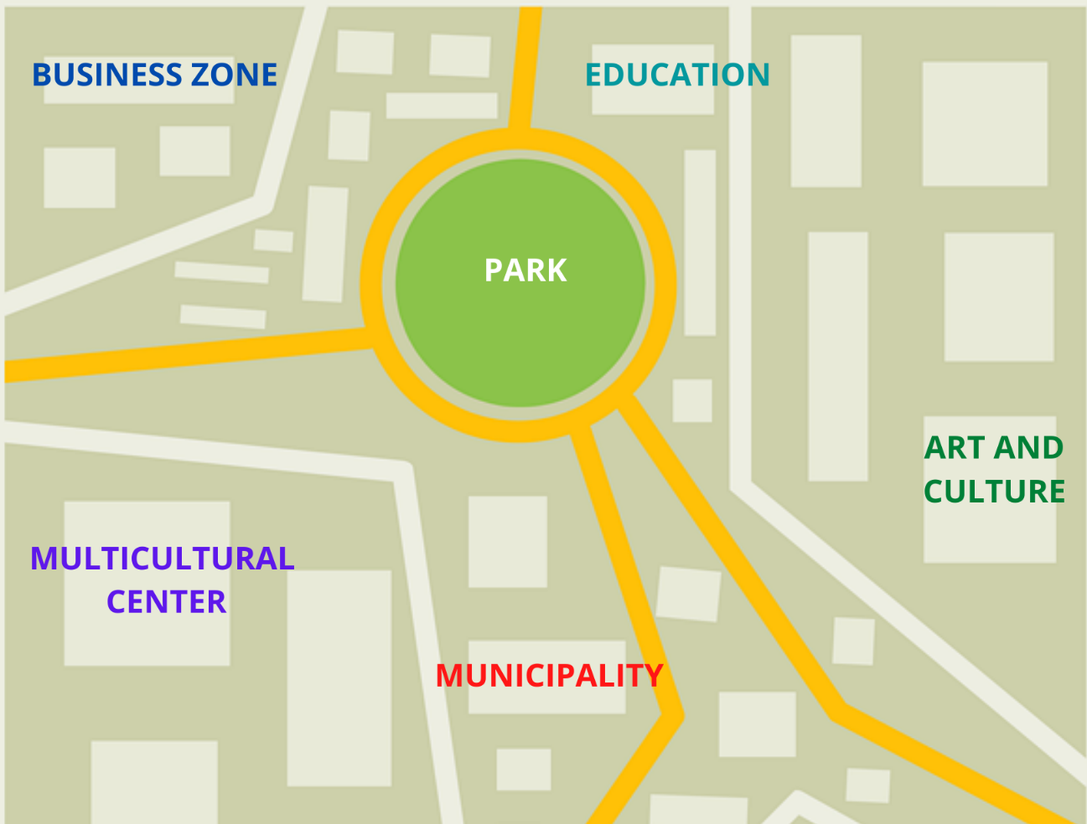
OEFENING:
GEMEENSCHAP IN KAART BRENGEN

Slide 51
GEMEENSCHAP IN KAART BRENGEN
Praat nu met de leden van je gemeenschap en ga wat dieper nadenken
DENK AAN
Hoe staat je gemeenschap ervoor
In welke staat zijn de instellingen en infrastructuur
Ben je tevreden over je gemeenschap, de voorwaarden voor de basis, voor ontwikkeling, kunst, cultuur, inclusie
Gebruik verschillende symbolen om verschillende toestanden, meningen en gevoelens op je kaart aan te geven

Slide 52
GEMEENSCHAP IN KAART BRENGEN
Symbolen die je kunt gebruiken om verschillende toestanden, meningen en gevoelens op je kaart te zetten.
Probleem of zorgwekkende plek
Positieve plekken
Geen toegang
Negatieve plekken
Besluitvorming

Slide 53
GEMEENSCHAP IN KAART BRENGEN
Voorbeeld van diepe analyse

Slide 54
Hoe leiding te geven en te pleiten voor sterke, positieve, rechtvaardige gemeenschappen?

Slide 55
Maak een informeel
PLAN VOOR BELANGENBEHARTIGING

Slide 56
OEFENING: INFORMEEL PLAN VOOR BELANGENBEHARTIGING
In de vorige stappen heb je problemen in je gemeenschap geïdentificeerd. Dit Informele Belangenbehartigingsplan kan je helpen je actieplan te ontwikkelen en de problemen aan te pakken!
Neem een vel papier en schrijf de antwoorden op de volgende vragen op:

Slide 57
OEFENING: INFORMEEL PLAN VOOR BELANGENBEHARTIGING
Wat is het probleem of de aandachtspunten? Als er meer dan één is, concentreer je dan op één tegelijk :
Wat is je doel?
Wat weet je al?
Welke aanvullende feiten of informatie zou je over deze situatie nodig kunnen hebben, zoals wetten, regels of beleidslijnen?
Hoe kun je deze informatie verzamelen?

Slide 58
OEFENING: INFORMEEL PLAN VOOR BELANGENBEHARTIGING
Wie zijn de besluitvormers die je moet beïnvloeden om dit probleem/vraagstuk op te lossen?
Wat zijn enkele mogelijke oplossingen voor dit probleem/vraagstuk (wees specifiek)?
Wat zijn enkele belemmeringen voor deze oplossingen?
INSPIRATIE
“Zonder fantasie of dromen verliezen we de vreugde van mogelijkheden. Dromen is immers een vorm van plannen.”
– Gloria Steinem

Slide 59
OEFENING: INFORMEEL PLAN VOOR BELANGENBEHARTIGING
Kies één oplossing en bespreek de strategieën en tactieken die je gaat gebruiken om deze oplossing voor elkaar te krijgen. Vul de onderstaande informatie in om je te helpen bij het opzetten van je actieplan.
Ik ga met ______________________________ bellen/afspreken/schrijven vóór de
volgende datum: _____________.
Als deze persoon de situatie niet oplost vóór de volgende datum: __________, dan
bel/spreek ik met/schrijf ik naar ________________________________________.

Slide 60
OEFENING: INFORMEEL PLAN VOOR BELANGENBEHARTIGING
Documentatie die ik nodig heb : ____________________________________________
Andere mensen die me kunnen helpen: ______________________________________
Wat ik aan de andere partij verwacht: _______________________________________
Strategieën voor het vervolg: ______________________________________________
Debriefing: wie kan ik bellen of hoe kan ik voor mezelf zorgen na deze ontmoeting?
________________________________________________________________________
Wat doe ik als de strategie niet werkt? Wat is het reserveplan?
Wat ging er mis? Waarom werkte de strategie niet?

Slide 61
Hoe te praten met diverse groepen?
Tips om taalbarrières te overwinnen, een inclusieve benadering te oefenen

Slide 62
Interculturele Communicatie vergemakkelijken
Interpersoonlijke interacties tussen leden van verschillende culturen vormen interculturele communicatie
Onze culturele identiteit bestaat uit onze verschillende ervaringen, normen en waardesystemen die een rol spelen als we intercultureel met elkaar omgaan.
Er zijn twee verschillende modellen die gebruikt worden om interculturele communicatie te benaderen:
Het Klassieke Model gaat ervan uit dat elke persoon tot één cultuur behoort.
Het model van de multiculturele persoon gaat ervan uit dat we allemaal multiculturele mensen zijn. Dit betekent dat we in verschillende culturen of subculturen met elkaar omgaan, bijvoorbeeld op de voetbalclub, op het werk, bij de bank, in ons gezin enz.
De cultuur en de manier van met elkaar omgaan in de voetbalclub kan anders zijn dan hoe we op het werk of bij de bank met elkaar omgaan. Maar alle culturen maken deel uit van ons.

Slide 63
Interculturele Communicatie vergemakkelijken
Culturele verschillen kunnen bij communicatie tot allerlei misverstanden leiden. Hier zijn maar een paar voorbeelden:
Hoe we feedback geven en ontvangen verschilt sterk. Het kan direct zijn. Sommige mensen kunnen van streek raken door directe feedback, anderen kunnen indirecte feedback niet begrijpen.
Vrienden en kennissen maken: Ook hier kunnen culturen verschillende normen hanteren voor het aangaan van vriendschappen, grenzen en passende situaties.
Hoe conflicten worden aangepakt en opgelost kan sterk verschillen en als mensen zich daar niet van bewust zijn, verergert dat vaak het conflict (zo kan een openhartige manier om problemen te verbaliseren uitlopen op een belediging voor mensen die dat niet gewend zijn)
Besluitvorming: Hoe beslissingen genomen worden, en consensus tot stand komt, verschilt ook van cultuur tot cultuur.

Slide 64
Praktische tips om te communiceren in een multiculturele omgeving
Informeer je over de culturen of achtergronden van de mensen met wie je communiceert
Wees attent op non-verbale communicatie. Schrijf dingen op, gebruik beelden
Communiceer duidelijk en expliciet
Wees behulpzaam en geduldig
Duidelijkheid
Kennis
Non-verbal
Geduld

Slide 65
Migrant Community Mediator
Waarden
- Waardering voor de menselijke waardigheid en de mensenrechten
- Waardering van culturele verscheidenheid
- Waardering voor democratie, rechtvaardigheid, eerlijkheid, gelijkheid en de rechtsstaat
Houding
- Openheid voor andere culturen en voor andere geloofsovertuigingen, wereldbeschouwingen en praktijken
- Respect
- Burgerzin
- Verantwoordelijkheid
- Zelfredzaamheid
- Tolerantie voor meerduidigheid
- Zelfstandig leren
- Analytisch en kritisch denkvermogen
- Luistervaardigheid en observatievermogen
- Empathie
- Flexibiliteit en aanpassingsvermogen
- Taalkundige, communicatieve en interculturele vaardigheden
- Samenwerkingsvaardigheden
- Vaardigheden om conflicten op te lossen
Skills
- Kennis en kritisch inzicht in het zelf
- Kennis van en kritisch inzicht in taal en communicatie
- Kennis van en kritisch inzicht in de wereld: politiek, recht, mensenrechten, cultuur, culturen, religies, geschiedenis, media, economie, milieu, duurzaamheid
Kennis en kritisch inzicht
Op dit punt in onze cursus heb je de meeste van deze vaardigheden verworven, maar als je ernaar streeft een nog betere migrant community mediator te zijn, dan helpt dit overzicht je verder op weg

Slide 66
Verschillende mensen hebben verschillende gespreksstijlen
Als je niet goed voorbereid bent, kan dit betekenen dat iemands stijl het gesprek in een conflictsituatie kan brengen.
Situaties waarin conflicten kunnen ontstaan:
waar mensen alleen geïnteresseerd zijn in het geven van hun eigen mening, niet bereid zijn naar anderen te luisteren
individuen praten alsof er maar één mogelijke aanpak is
elke discussie wordt onderbroken door dreigende of daadwerkelijke agressie/geweld
vragen worden gebruikt om anderen aan te vallen en te ondermijnen
discussie en debat worden alleen gebruikt om 'punten te scoren’
er is geen bereidheid of poging om gemeenschappelijke raakvlakken vast te stellen.

Slide 67
Nieuwkomers ondersteunen betekent in de meeste gevallen dat je ze ondersteunt met de taal.
Er zijn twee aspecten waarmee je rekening moet houden:
taalleren, en taalondersteuning

Slide 68
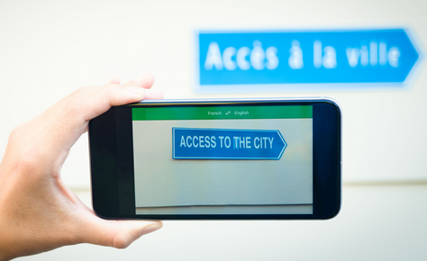
Hints en tips voor het omgaan met taalbarrières
Probeer uit te vinden of er taalleeraanbiedingen en mogelijke financiële steunregelingen zijn voor je mede-nieuwkomers, dat wil zeggen de mensen voor wie je bemiddelt
Oefen geen druk uit op de persoon die zich probeert uit te drukken
Probeer digitale vertalers te gebruiken, zoals Google Translate - het heeft zelfs de mogelijkheid om tekst van een stuk papier te scannen en te vertalen!
Gebruik visueel materiaal zoals afbeeldingen en pictogrammen
Gebruik gebaren en gezichtsuitdrukking en voorwerpen om dingen te demonstreren

Slide 69
Migrant Community Mediator Inspiratie
Het is goed om in gedachten te houden dat als iemand voor je staat en een taal probeert te spreken die hij of zij niet machtig is, dat betekent dat hij of zij zijn of haar kwetsbare kant aan je blootstelt.
Met deze gedachte in je achterhoofd ben je een stap dichter bij het vinden van communicatie-oplossingen die gevoed worden door empathie en respect.

Slide 70

Kwetsbaarheid is niet winnen of verliezen; het is de moed hebben om te durven optreden en gezien te worden als we geen controle hebben over de uitkomst. Kwetsbaarheid is geen zwakte; het is onze grootste maatstaf voor moed.
-Brene Brown-

Slide 71

LEES HET BOEK (in het Engels)
Het boek: Young Children as Intercultural Mediators: Mandarin-speaking Chinese Families in Britain, klik HIER
Het boek begint met het geven van twee praktijkvoorbeelden van hoe kinderen van immigrantengemeenschappen, tussenpersonen kunnen zijn tussen hun gezin en de nieuwe cultuur.
Het eerste punt dat deze bron wil maken, is het feit dat immigranten te maken krijgen met een andere cultuur dan ze gewend zijn, en hoewel veel gezinnen de wens uiten om de nieuwe cultuur te begrijpen en erin te leven, kunnen de mogelijkheden om dat te doen beperkt zijn.
Kinderen kunnen hun gezin helpen zich aan de nieuwe cultuur aan te passen door culturele mediator te zijn.

Slide 72
Volgende Module 3: Verandering teweegbrengen - strategieën en nieuwe benaderingen voor gemeenschapsbemiddeling en actieve inclusie
Laat zien hoe je problemen in de gemeenschap kunt identificeren en prioriteren, en hoe je stappen kunt ontwikkelen die tot positieve verandering leiden. Steun krijgen van anderen, samenwerken en begrijpen welke hindernissen er vanuit de gemeenschap en de instellingen van het nieuw land kunnen opduiken is allemaal cruciaal voor succes. De theorie van verandering kan in haar vereenvoudigde vorm gebruikt worden als een efficiënt hulpmiddel om de stappen naar de verandering in kaart te brengen.

Slide 73
Bedankt
Website: www.mcmproject.eu
Facebook: @mcmproject

